Slide 1
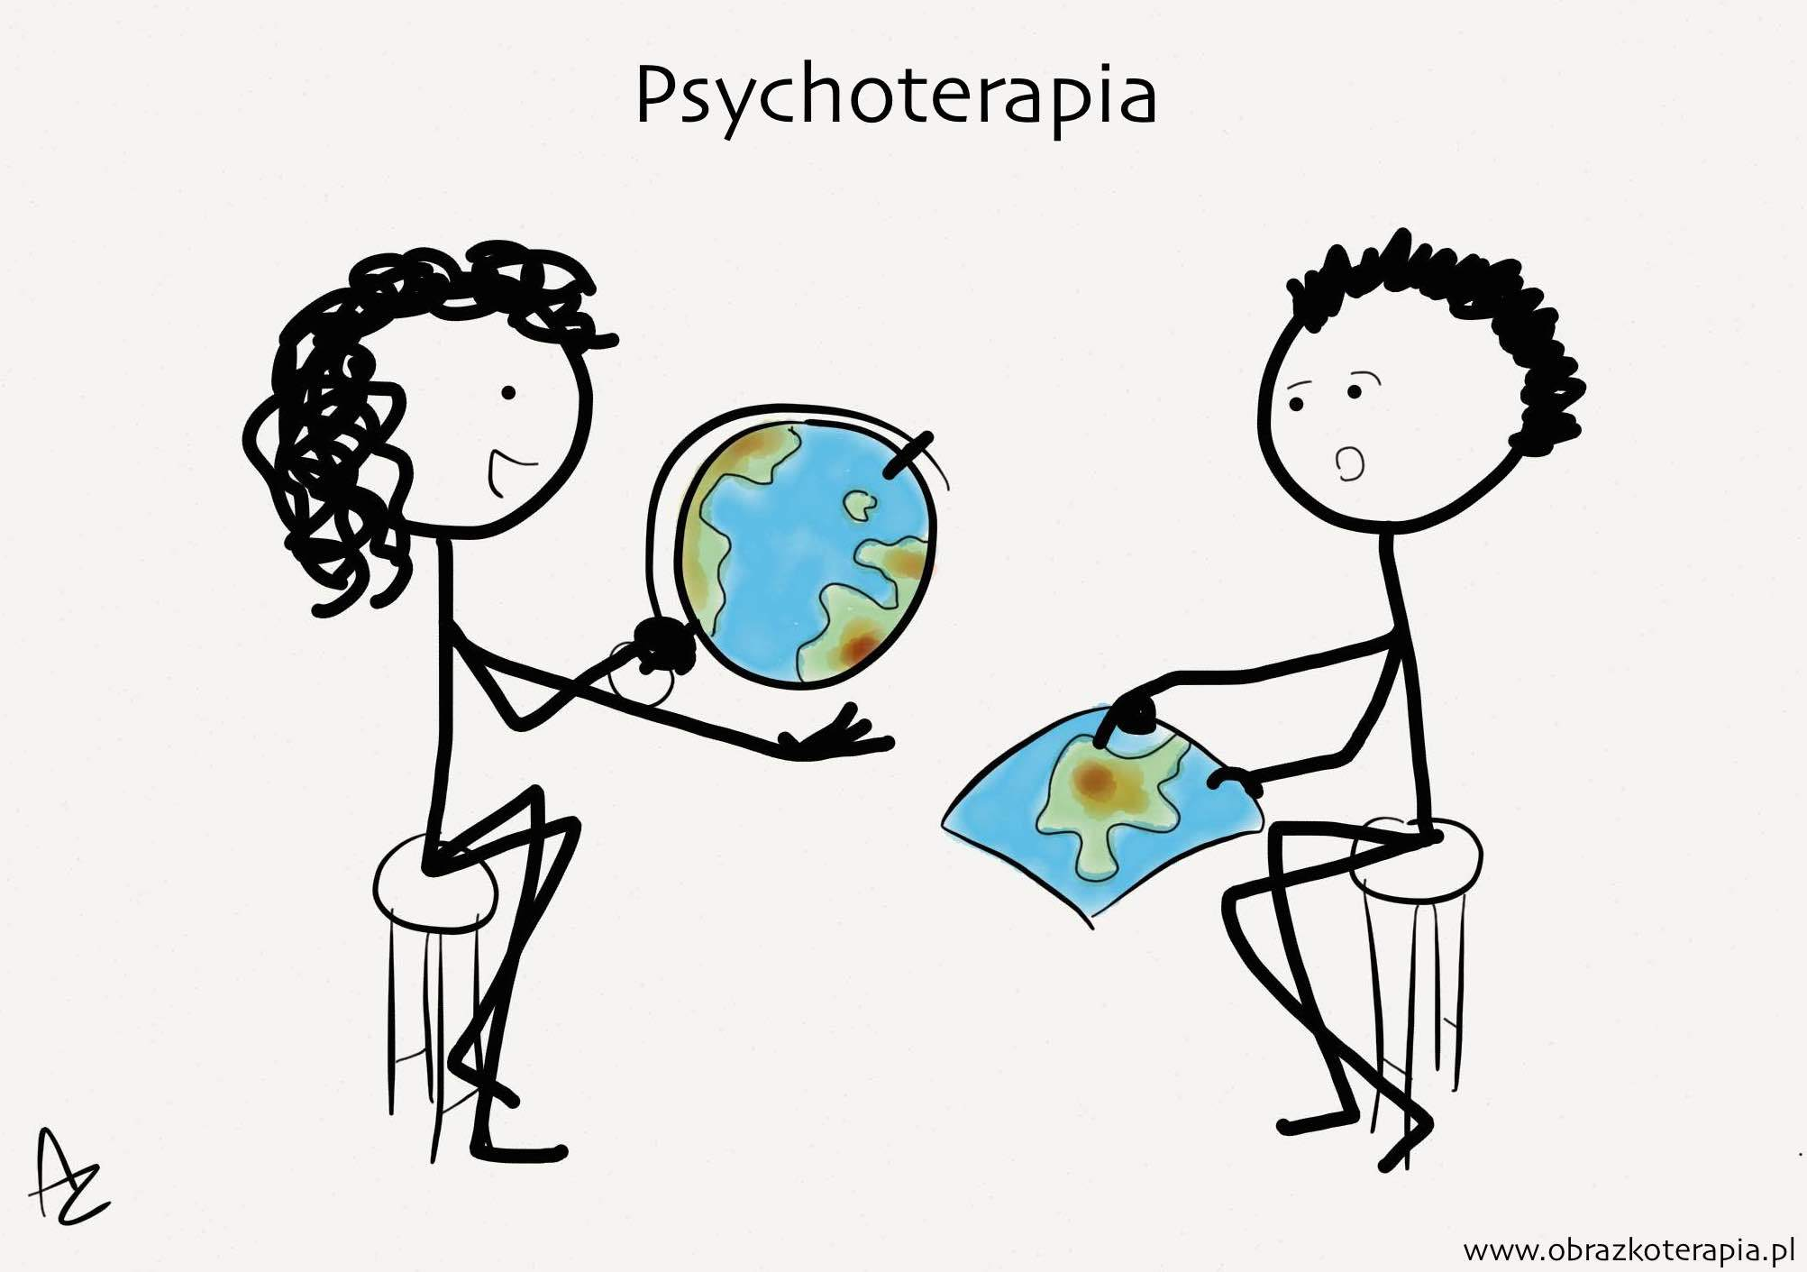
STRUKTURA PRVE TERAPIJSKE SEANSE
Marina Protuđer Rijeka, 2.04.2016.

Slide 2
Ciljevi i struktura inicijalne seanse
Uspostavljanje povjerenja i suradnje
Upoznavanje pacijenta s kognitivnom terapijom
Educiranje pacijenta o njegovom poremećaju, o kognitivnom modelu, terapijskom procesu
Normaliziranje pacijentovih teškoća i ulijevanje nade
Otkrivanje ( i po potrebi ispravljanje) pacijentovih očekivanja od terapije
Prikupljanje dodatnih informacija o pacijentovim teškoćama
Upotreba tih informacija radi sastavljanja liste ciljeva

Slide 3
Preporučljiva struktura inicijalne seanse
Sastavljanje dnevnog reda ( i osiguravanje objašnjenja za takav postupak)
Provjera raspoloženja, uključujući i rezultate objektivnog mjerenja
Kratki pregled inicijalnih problema i sređivanje podataka
Identificiranje problema i postavljanje ciljeva
Educiranje pacijenta o kognitivnom modelu

Slide 4
Preporučljiva struktura inicijalne seanse
6. Otkrivanje pacijentovih očekivanja od terapije
7. Educiranje pacijenta o njegovom poremećaju
8. Zadavanje domaće zadaće
9. Osiguravanje sažetka
10. Povratna informacija

Slide 5

U slučaju da pacijent zbog svojih psihičkih problema ima propisanu medikamentnu terapiju ili ako se radi o zlouporabi droge ili alkohola, terapeut će i to staviti kao temu na dnevni red
Ciljevi i struktura početne seanse mijenjaju se u slučaju da pacijent ima suicidalne namjere

Slide 6

Sastavljanje dnevnog reda
Svaka seansa počinje sastavljanjem dnevnog reda kako bi se osiguralo vrijeme za sve što je planirano
T: „ Htio bih predložiti neke točke, a zatim ću vas pitati želite li nešto dodati. Je li to u redu?”
Upoznavanje s kognitivno- bihevioralnom terapijom
T: „ Želio bih znati što već znate o kognitivnoj terapiji, a ja ću vam objasniti kako će naša terapija ići.
Domaća zadaća- točke dnevnog reda za iduću seansu
Sažimanje i povratna informacija
Zapisivanje (terapeut; pacijent)

Slide 7

Provjera raspoloženja
Subjektivno pacijentovo izvješće
Objektivni upitnici:
- Beckova skala depresije
Beckova skala anksioznosti
Beckova skale beznađa
U slučaju da su objektivni testovi neraspoloživi, terapeut može podučiti pacijenta kako procjenjivati vlastito raspoloženje na skalama od 0-100.

Slide 8
Pregled iznijetih problema
Terapeut se osvrće na pacijentovo iznošenje problema, pita ga za najnovije podatke
Određuje postoji li rizik za suicid i postoji li značajna promjena u odnosu na početnu procjenu
Skreće pozornost na identificiranje specifičnih problema

Slide 9
Identificiranje problema i određivanje ciljeva
Terapeut pomaže oblikovati probleme u ciljeve na kojima će se na terapiji raditi
U ranoj fazi terapije, terapeut više angažira pacijenta u pisanju. Na svakoj seansi potiče pacijenta na bilježenje važnih detalja na papiru tako da oboje mogu imati zapis
Također vodi pacijenta da općenite ciljeve poput „Želio bih biti sretniji, osjećati se bolje” odredi u bihevioralnim terminima
Kako diskusija o ciljevima ne bi dominirala seansom, terapeut zadaje pacijentu domaću zadaću u kojoj će doraditi listu
Konačno, prije nastavka rezimira o čemu su dosad razgovarali na seansi

Slide 10
Educiranje pacijenta o kognitivnom modelu
Vrlo važan cilj kognitivne terapije je naučiti pacijenta da postane svoj vlastiti kognitivni terapeut
U početku terapeut provjerava i ako treba ispravlja što pacijent već zna o ovoj vrsti terapije
Terapeut objašnjava kognitivni model na vlastitim primjerima pacijenta (situacija-misao-emocija)
Svoja objašnjenja pokušava iznijeti jednostavnim rečenicama i stalno provjerava je li pacijent razumio

Slide 11
Očekivanja od terapije
„Demistifikacija terapijskog procesa”- terapeut naglašava da je ova vrsta terapije metodična i racionalna, pacijent se osjeća bolje jer razumije sebe bolje, jer rješava probleme i jer uči postupke koje može na sebi primjeniti
Terapeut doznaje koja su očekivanja pacijenta od terapije i nastoji objasniti pacijentu njegovu odgovornost i važnost aktivnog sudjelovanja za napredak u terapiji
Poželjno je da terapeut na inicijalnoj seansi da informacije o učestalosti i trajanju terapije

Slide 12

Educiranje pacijenta o njegovom poremećaju
Većina pacijenata želi znati svoju dijagnozu, žele potvrdu da nisu „ludi” i da je njihov terapeut već i do sada pomagao ljudima sa sličnim problemima
Poželjno je izbjegavati davanje dijagnoza o poremećaju ličnosti

Slide 13
Sažetak i zadavanje domaće zadaće
Na kraju svake seanse terapeut rezimira i naglašava sve važne točke na seansi; kako terapija odmiče terapeut ohrabruje pacijenta da on sam to čini
Zaključak također uključuje pregled onoga što je pacijent pristao napraviti za domaću zadaću
Terapeut pomaže i daje potporu pacijentu u rješavanju domaće zadaće

Slide 14
Povratna informacija
Pitajući za povratnu informaciju, terapeut prenosi poruku da mu je stalo do pacijentova mišljenja
To također daje pacijentu mogućnost da izrazi, a terapeutu da razriješi bilo kakve nesporazume
Osim verbalne povratne informacije, terapeut može od pacijenta tražiti ispunjavanje pismenog izvješća s terapije
Ovdje terapeut prepoznaje potrebu jačanja terapijskog saveza
IZVJEŠĆE S TERAPIJE
Što ste danas radili, a važno je zapamtiti?
Koliko ste danas vjerovali svom terapeutu?
Je li bilo nečega što vam je na današnjoj terapiji zasmetalo? Ako jest, što?
Koliko ste od domaće zadaće za današnju terapiju napravili? Koliko je vjerojatno da ćete napraviti sljedeće zadaće?
O čemu biste željeli razgovarati na sljedećoj seansi?

Slide 15
Literatura
Beck, J. (2011.). Kognitivna terapija. Jastrebarsko: Naklada Slap.

